Slide 1
« LA VİE EN ACTİON »
Oui Ensemble

Slide 2

Contexte du projet
« Ensemble, nous pouvons créer un avenir meilleur pour tous ! »

Slide 3
Avec quel nouveau « Produit-Service » ?

Slide 4
Aucun !
Nous avons réinventé une Organisation en Réseau avec des principes pour
« Bien Vieillir Longtemps Ensemble »

Slide 5

Les principes du projet
Inclusion
Ce projet encourage l’inclusion et la diversité pour un monde plus équitable.
Solidarité
Le projet met l’accent sur la solidarité et l’entraide pour un meilleur avenir.
Progrès
Oui Ensemble vise à construire un avenir meilleur pour tous fondé sur le progrès social et économique.

Slide 6
À cause du volume de problèmes et du manque de financement pour les résoudre !
Pourquoi ?
Nous mettons en place une forme différente de coopération, tant au niveau local que national et international, pour "Travailler autrement",
"Vivre dignement" et "Vieillir sereinement".

Slide 7
Entrepreneurs Sociaux avant tout réalistes et pragmatiques :
Qui sommes-nous ?
→ Nous savons qu’un futur ne peut être possible que sous la condition d’une nouvelle éthique qui doit se matérialiser par la sécurisation des ressources humaines.

Slide 8
Oui Ensemble
Promeut l’inclusion sociale et l’activité à tous les âges, en aidant chacun à rester actif.
Des coopérations à l’unisson
au service des êtres vivants, entre un pays développé et en pays en voie de développement

Slide 9
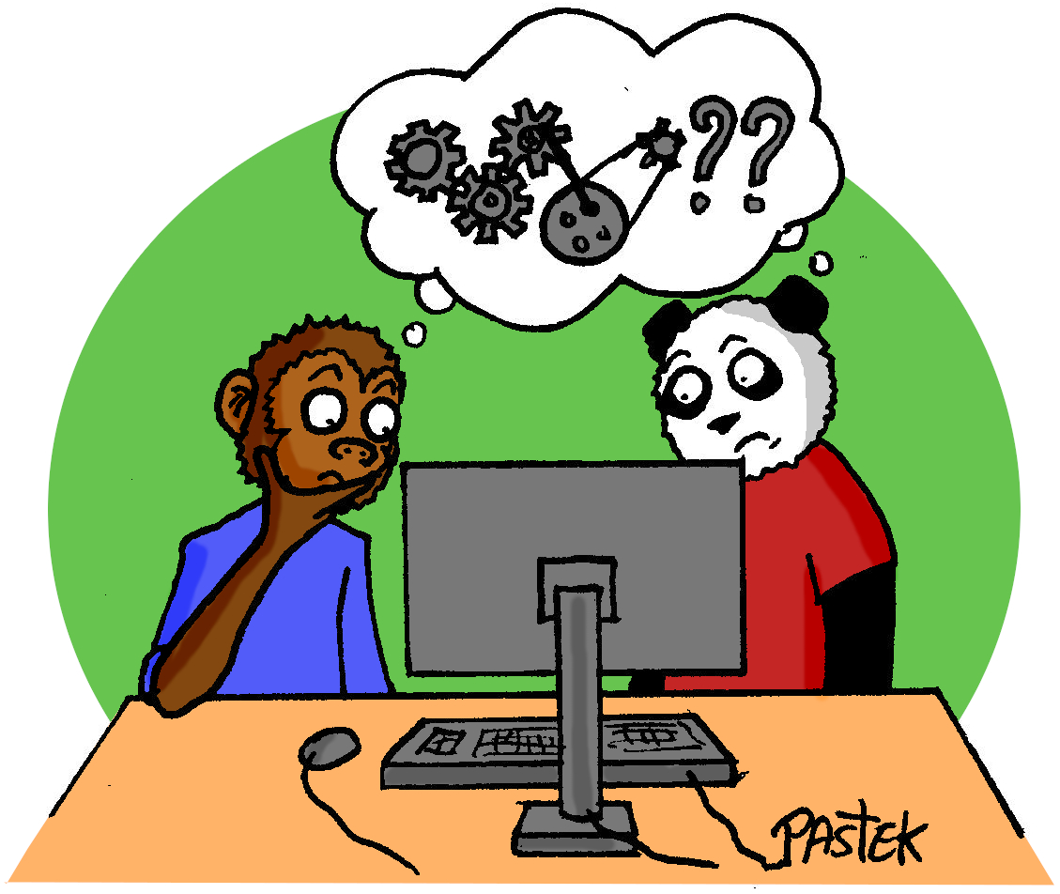
L’Organisation Oui Ensemble en réseau ne peut tenir les engagements de sa « Recette Ressources Humaines »,
reliée aux problématiques environnementales et climatiques
pour un futur durable, qu’avec un SİRH.
Cette « Recette RH » est conçue dans la démarche Bottom-up, c’est-à-dire que les idées et les initiatives viennent du bas, en incluant la démarche marketing centrée sur l’Humain
et l’utilisation du procédé de conception
projet global et transversal.

Slide 10
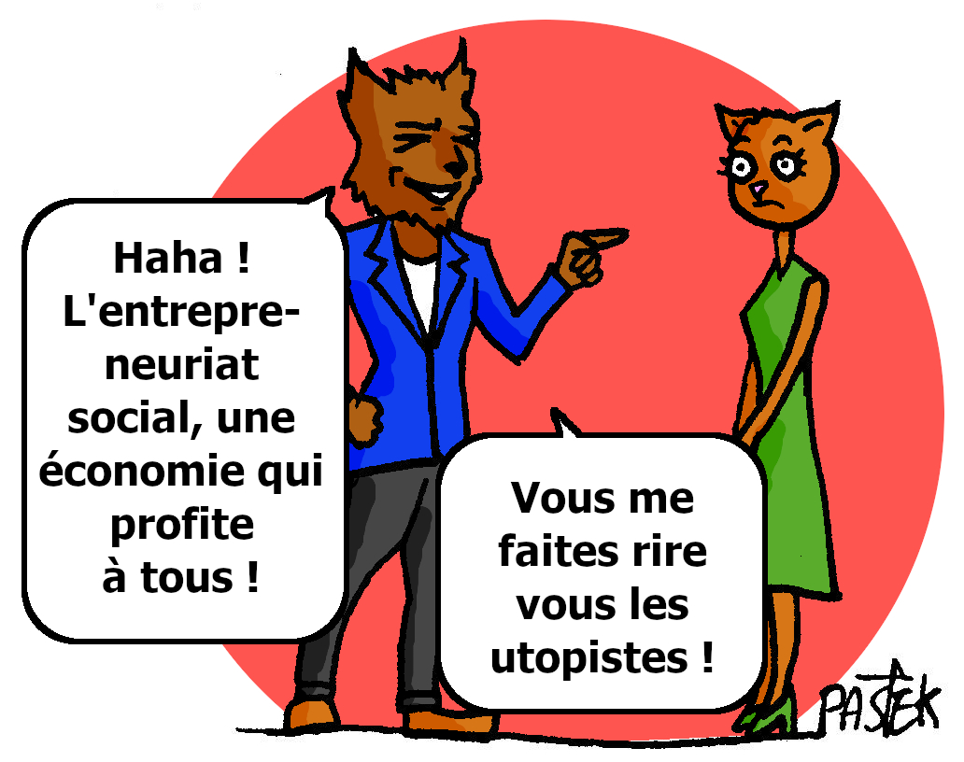
En équipe avec les Entrepreneurs Sociaux
Innovateurs sociaux dynamiques, soutenus par une économie circulaire équitable.
Missions : Sensibiliser et éduquer, initier et entreprendre des projets, soutenir le concept de vie « Bien Vieillir Longtemps Ensemble ».
Exigences : Respect de l’éthique, collaborer dans les équipes pluri- disciplinaires, proposer des services RH personnalisés.

Slide 11
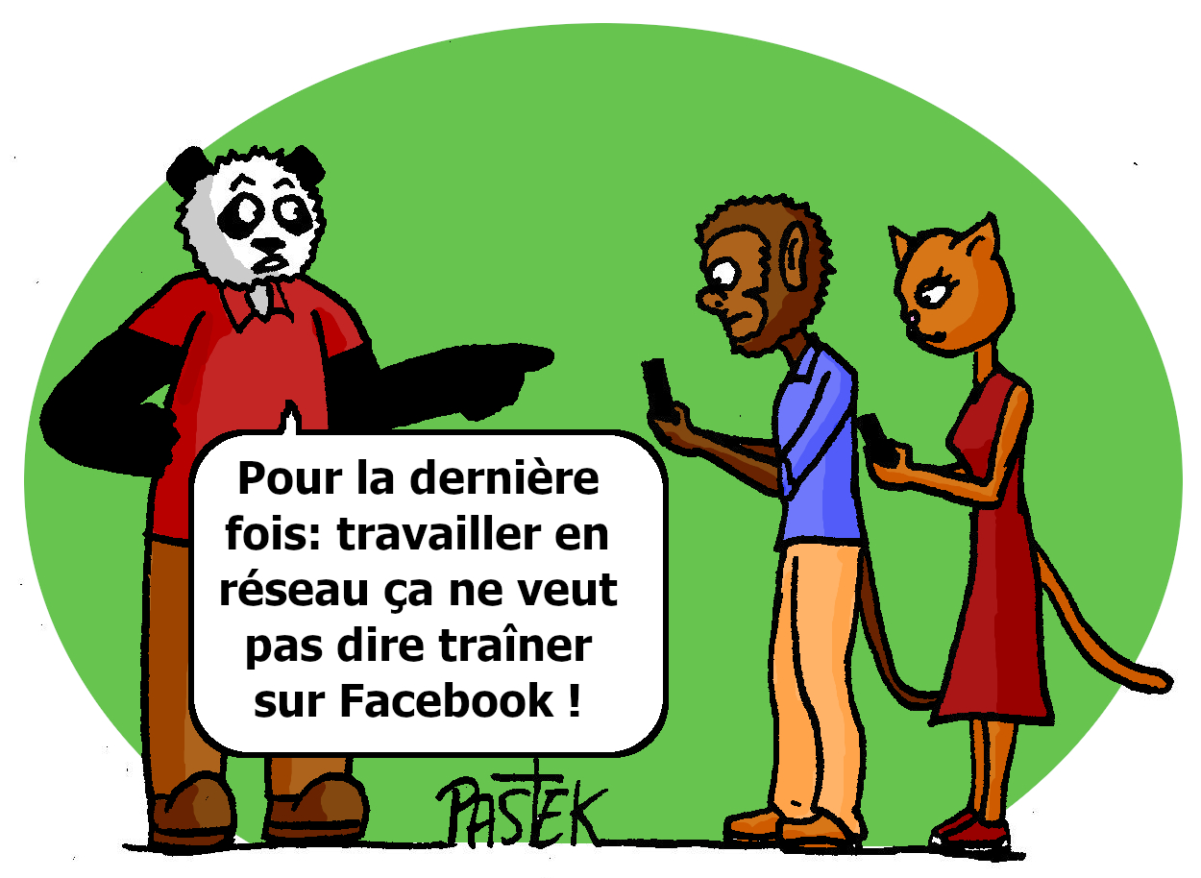
En équipe avec les Ressources Humaines
Des citoyens actifs et engagés, formés et valorisés.
Missions : Rester autonomes et actifs, avoir des emplois et des missions valorisées, recevoir des formations, travailler près de chez eux.
Exigences : Retarder la dépendance, éviter les circuits illégaux, gagner des revenus décents, rester connectés sans isolement.

Slide 12
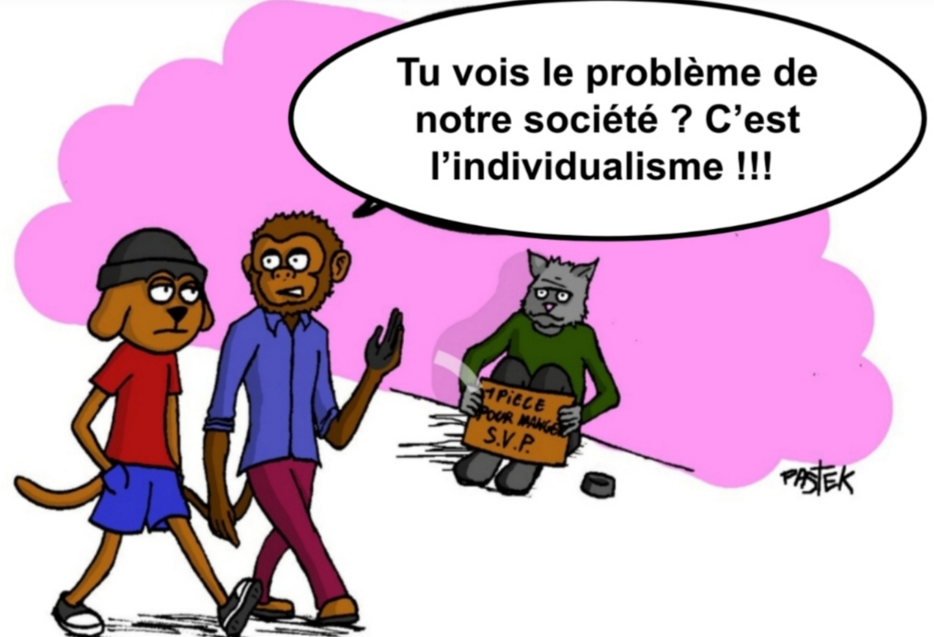
En équipe avec les
Bénéficiaires de Services RH
Particuliers et Entreprises
Des services éthiques et de qualité, en répondant aux besoins individualisés.
Missions : Collaborer dans le réseau solidaire, recevoir des Services RH éthiques et qualitatifs.
Exigences : Simplicité de gestion des services, établir des relations de confiance, pouvoir financer les services reçus.

Slide 13


En FRANCE et au LAOS
Les Entrepreneurs Sociaux Oui Ensemble appliquent une méthode de gestion spécifique au sein de chaque quartier,
en œuvrant dans un esprit de compagnonnage avec les Tiers-lieux
adaptés aux territoires.

Slide 14
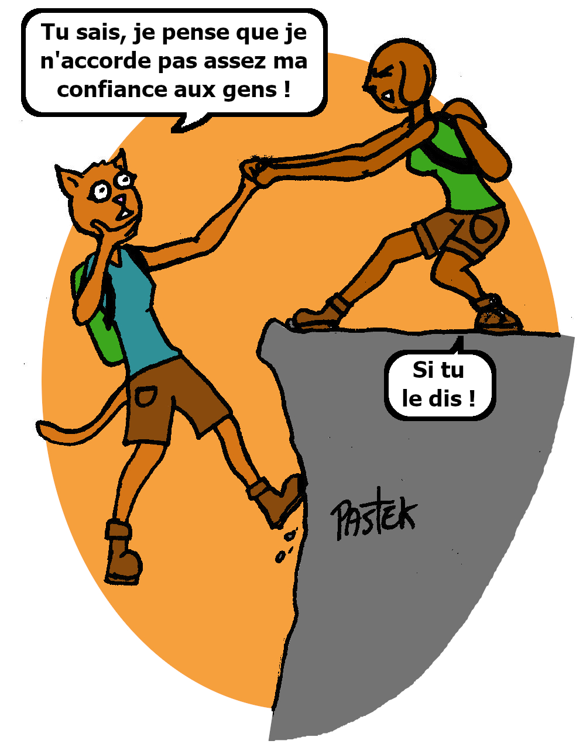
IMPACT ET BÉNÉFİCES
Le projet d’intérêt général Oui Ensemble crée un réseau solidaire pour un avenir inclusif et durable.

Slide 15
DÉCOUVREZ COMMENT OUİ ENSEMBLE RÉVOLUTİONNE L’İNCLUSİON SOCİALE
ET LE MAİNTİEN EN ACTİVİTÉ
TOUT AU LONG DE LA VİE
Contactez-nous pour en savoir plus !
Email : asso.ouiensemble@gmail.com
Site web : Oui-Ensemble.org

